Slide 1
Správa z praxe
La Land AB
Róbert Emődi IV. B 2024/2025

Slide 2
Obsah
La Land AB
Predstavenie firmy La Land AB
Predmet činnosti
Organizačná štruktúra
História a úspechy
Fotogaléria
Popis činností na praxi
Popis vykonávaných činností
Vyhodnotenie a prínos praxe
Zdroje
Švédsko
Malmö

Slide 3
Švédsko
vysoká životná úroveň, inovácie a snaha k environmentálnej udržateľnosti
silná ekonomika so zameraním na technológie, výrobu a obnoviteľnú energiu
obyvatelia: 10 540 886

Slide 4
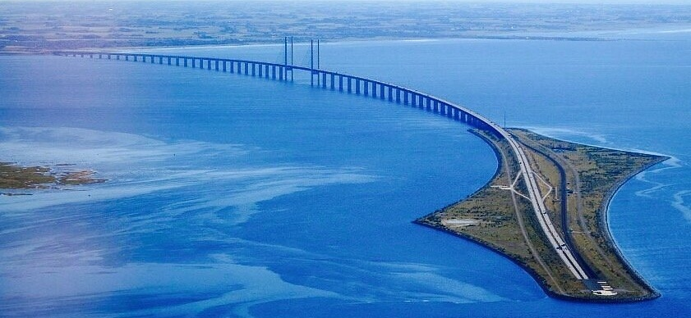
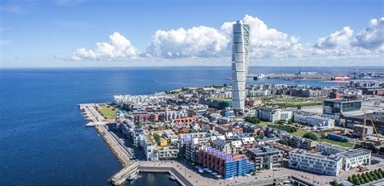
Malmö
3. Najväčšie mesto Švédska
výrazný nárast imigrácie za posledné desaťročie, ktorý obohatil kultúrnu štruktúru mesta
vysoká miera kriminality
Prepojenie medzi Kodaňou a Malmö – most Øresund

Slide 5
La Land AB
Kontakty:
Webová stránka: www.la.land
E-mail: info@la.land

Slide 6
Predstavenie firmy La Land AB
Krátky popis: La Land AB je kreatívna agentúra špecializujúca sa na reklamné a marketingové služby. Ponúka širokú škálu služieb od tvorby obsahu až po stratégiu kampaní
Misia: poskytovať inovatívne reklamné riešenia, ktoré pomáhajú značkám rásť
Vízia: byť lídrom na trhu kreatívnych agentúr v severskom regióne

Slide 7
Predmet činnosti
Primárna činnosť: La Land AB sa špecializuje na reklamné služby vrátane tvorby TV, web a rádio spotov, sociálnych médií, tlačových kampaní a mediálneho plánovania
Služby:
TV, web a rádio/podcast reklamy
Tvorba obsahu pre sociálne siete
Stratégia a copywriting
Grafický dizajn a umelecký smer
Médiá: plánovanie a nákup

Slide 8
Organizačná štruktúra
Generálny riaditeľ (CEO): Anna L. A.
Riaditeľka pre účty – Španielsko: Jennifer S.
Technický riaditeľ (CTO): Elias A.
Komunikačný a mediálny producent: Viktor N.
Vizualizačná producentka: Sophie J.
Digitálna producentka: Elin L.
Strategická producentka: Elza S.

Slide 9
História a úspechy
La Land AB bola založená v roku 2020, odvtedy sa rozrástla na kľúčového hráča v oblasti reklámy v severnej Európe.
Spolupracuje s rôznymi veľkými spoločnosťami, ako napríklad:
FC Barcelona, Volkswagen, Renault, Kia, Nestlé, Coca-Cola...

Slide 10
Fotogaléria

Slide 11
Budova La Land AB

Slide 12
Knižnica

Slide 13
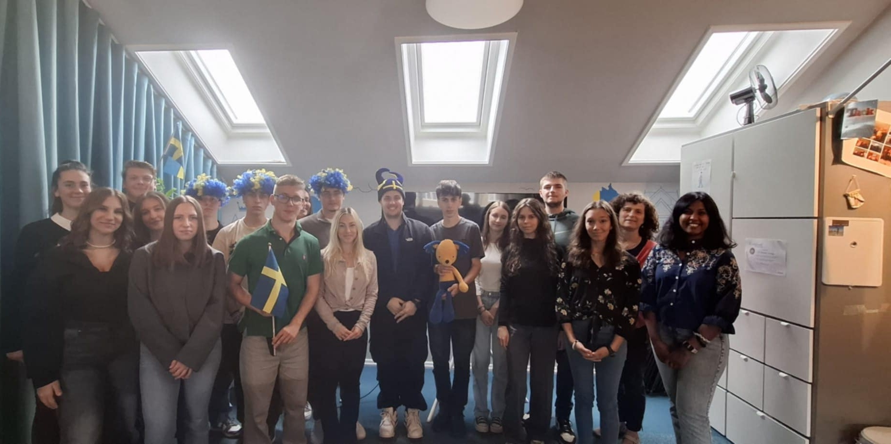
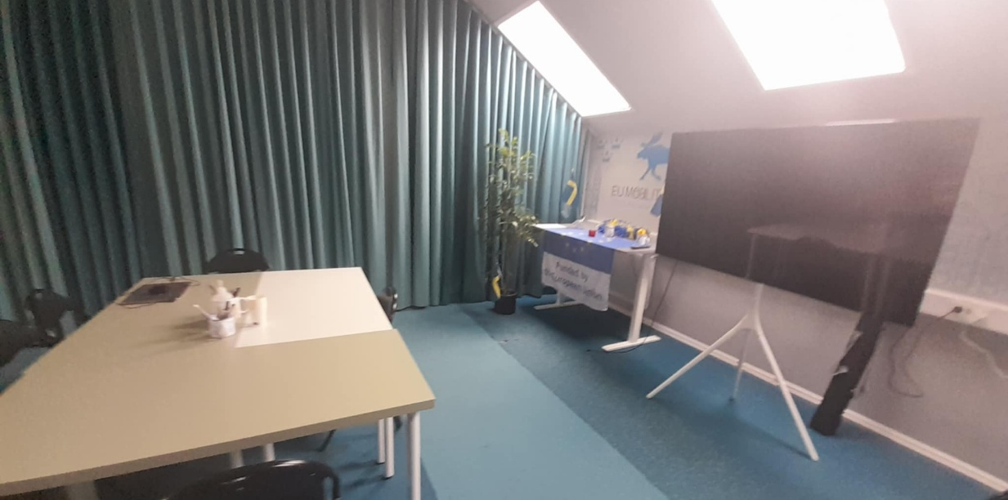
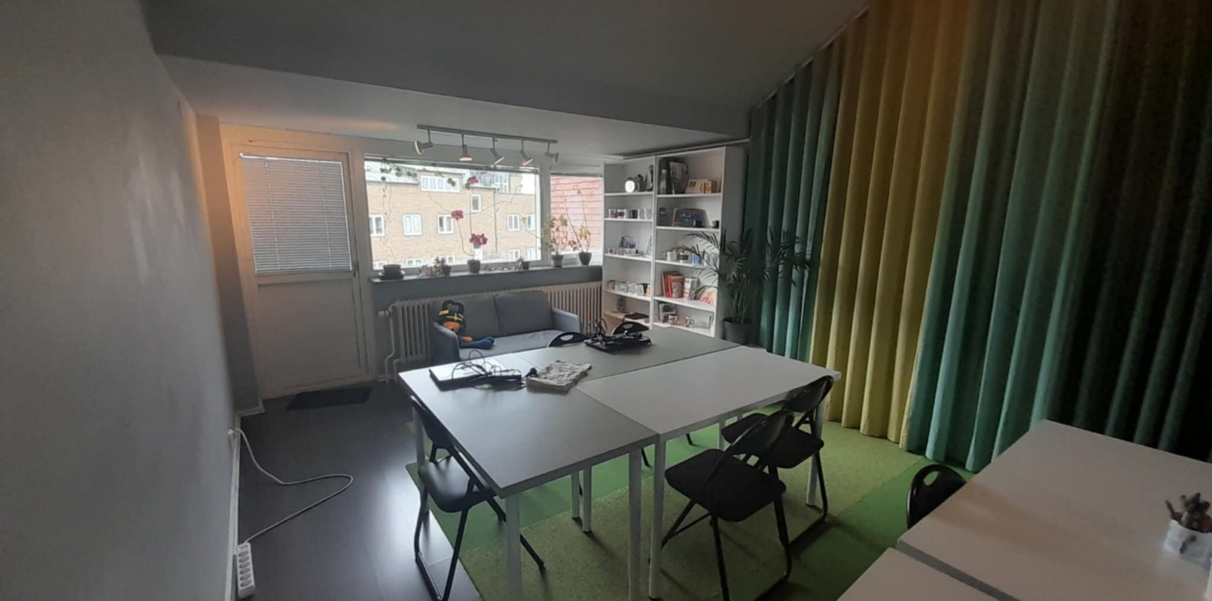
EU Mobility Sverige

Slide 14
Malmö

Slide 15
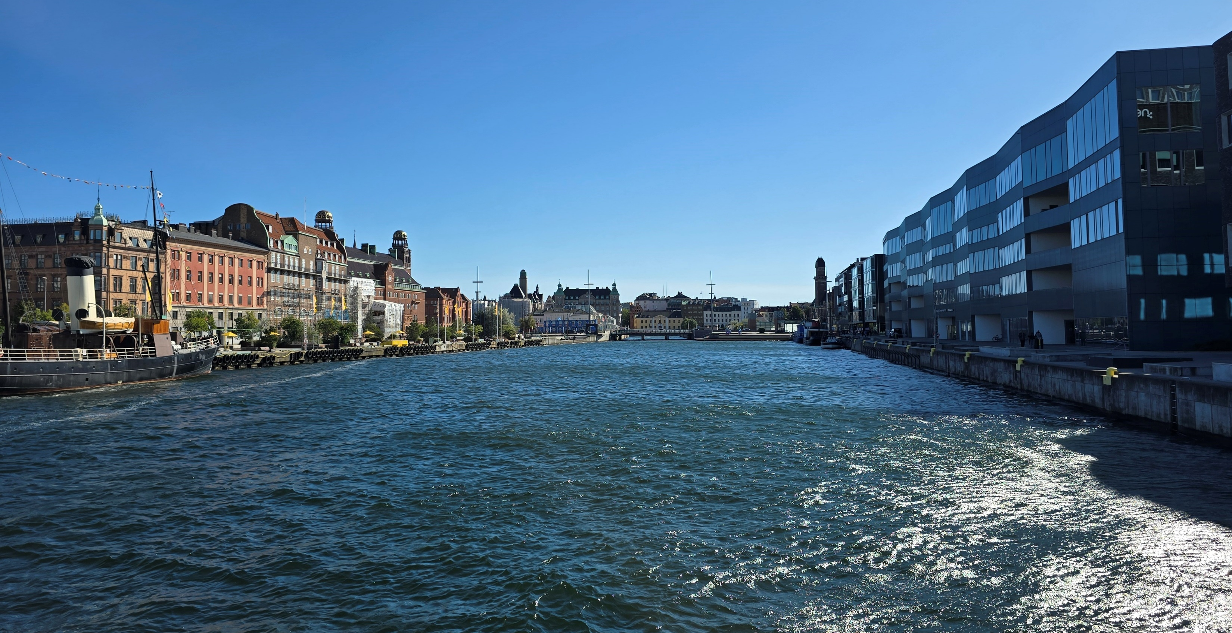

Slide 16
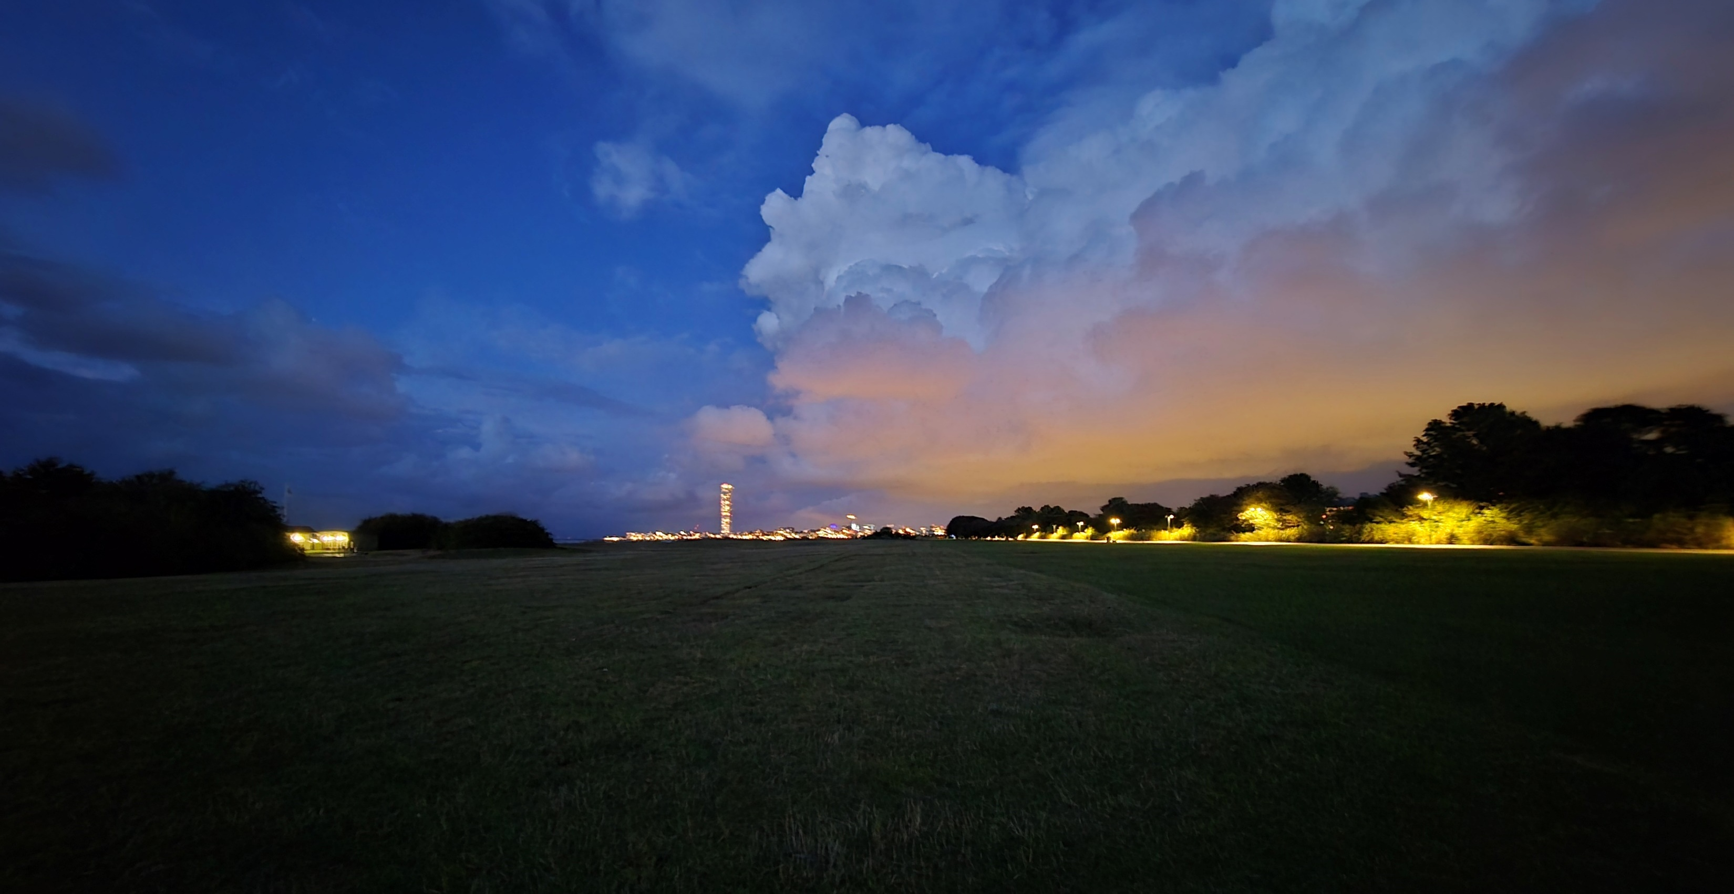

Slide 17
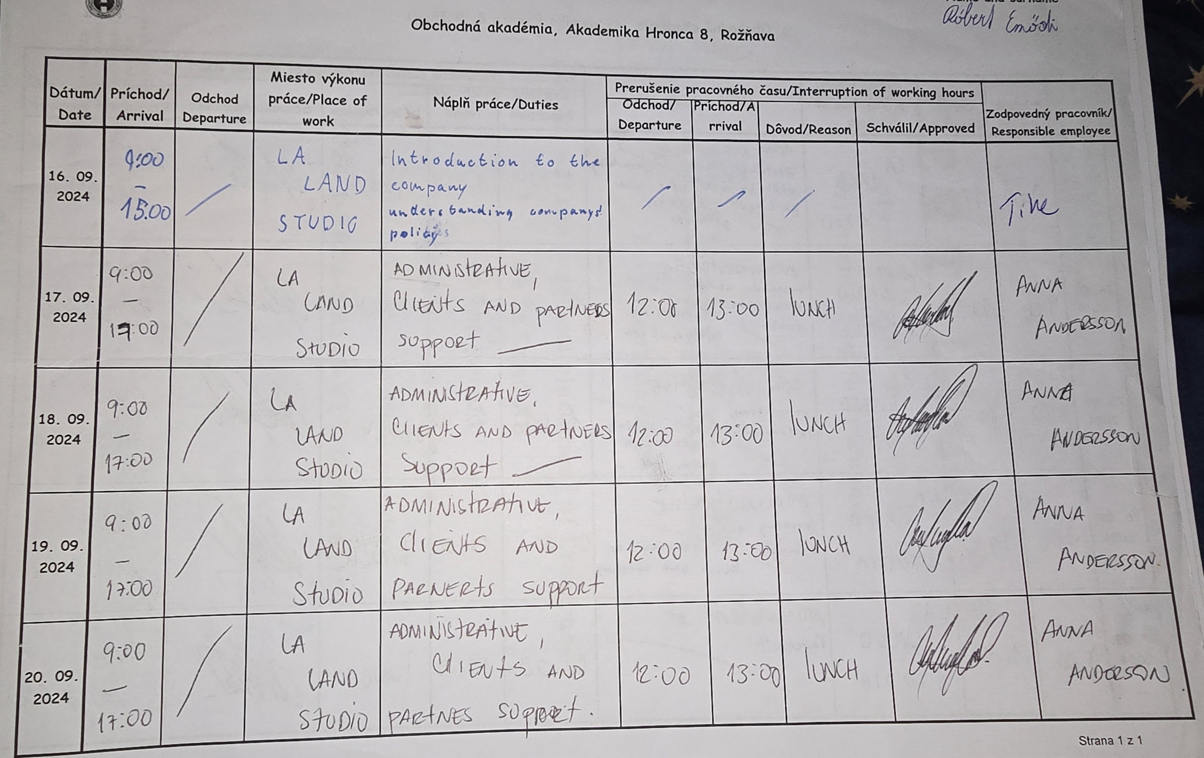

Slide 18
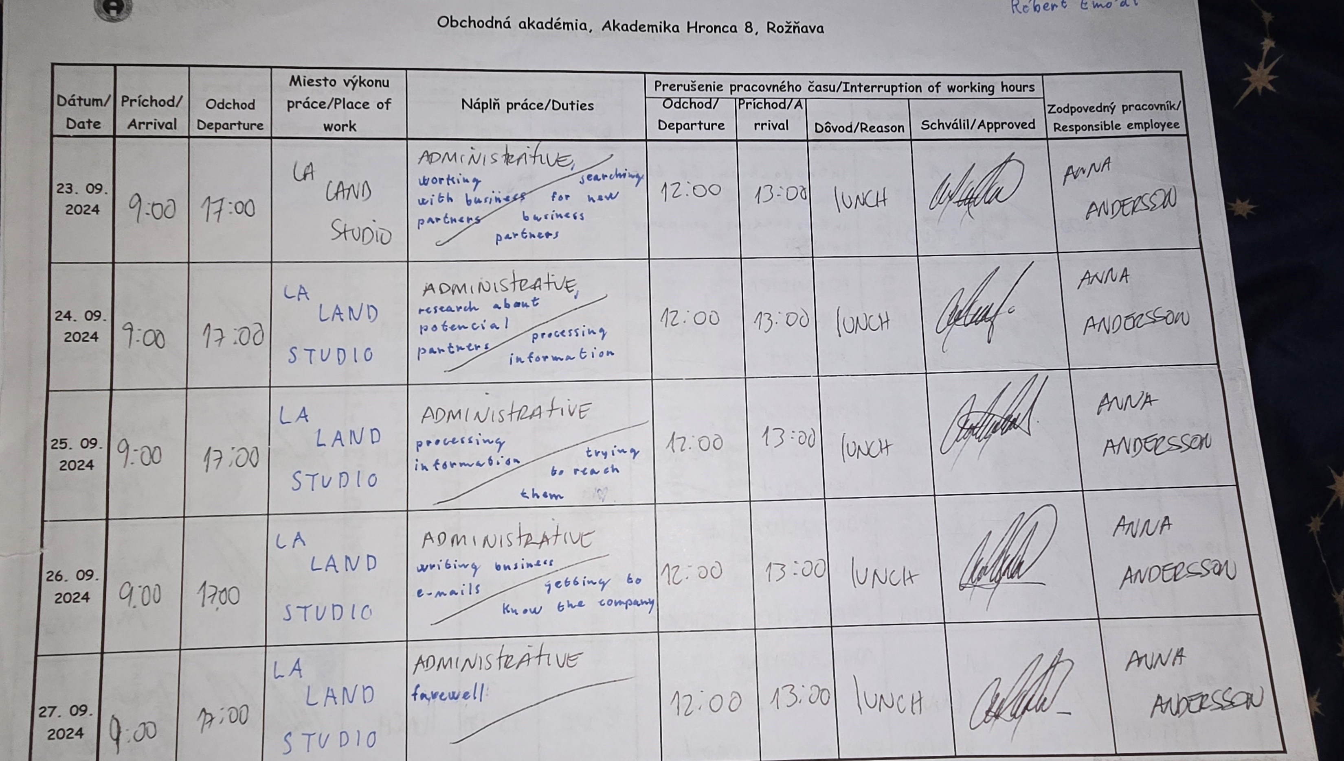

Slide 19
Popis činností na praxi
počas praxe som mal na starosti vyhľadávanie a komunikáciu s novými potenciálnymi firmami, ktoré by mohli potrebovať reklamné služby La Land AB. Táto práca zahŕňala výskum potenciálnych klientov, analýzu ich potrieb a nadväzovanie kontaktov

Slide 20
Popis vykonávaných činností
Vykonával som výskum spoločností, ktoré by mohli potrebovať služby La Land AB
1
Inicioval som kontakt prostredníctvom e-mailov s potenciálnymi klientmi
2
Spolupracoval som s tímom na vytváraní stratégie, ako predstaviť služby La Land AB novým spoločnostiam
3

Slide 21
Vyhodnotenie a prínos praxe
Vyhodnotenie: prax v La Land AB bola pre mňa veľkým prínosom, pretože som mal možnosť pracovať v dynamickom prostredí kreatívnej agentúry, ktorá poskytuje reklamné služby pre rôzne typy klientov. Táto skúsenosť mi umožnila pochopiť, ako funguje marketingová stratégia od výskumu potenciálnych klientov až po tvorbu a realizáciu reklamných kampaní
Prínos praxe:
Rozvoj komunikačných zručností: práca s novými potenciálnymi klientmi mi pomohla zlepšiť schopnosti pri profesionálnej komunikácii, najmä v oblasti emailovej korešpondencie
Získanie obchodných skúseností: naučil som sa analyzovať potreby klientov a prispôsobiť prezentáciu našich služieb ich konkrétnym požiadavkám
Praktická skúsenosť s výskumom trhu: mal som príležitosť hľadať nové trhové príležitosti a identifikovať potenciálnych zákazníkov, čo mi pomohlo rozvinúť analytické myslenie
Zlepšenie angličtiny: pri každodennej komunikácii s kolegami som zlepšil svoje zručnosti v anglickom jazyku, čo mi pomohlo nadobudnúť väčšiu sebadôveru v medzinárodnom prostredí

Slide 22
Zdroje
https://la.land/
https://www.google.sk/maps/
môj foťák

Slide 23
Ďakujem za pozornosť 🏎

